Slide 1
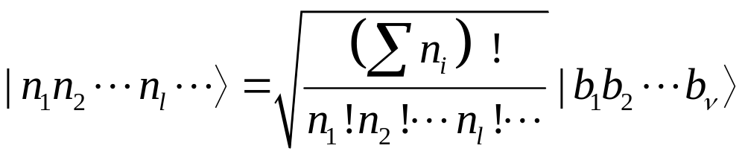
§35 占有数表象
§35-1 态函数
是单粒子B表象的n粒子对称化Hilbert空间中的一组基矢，它所描写的是n粒子系统中有n_{l}个粒子处于单粒子b_{l}态(l=1,2,3…)的状态。

Slide 2
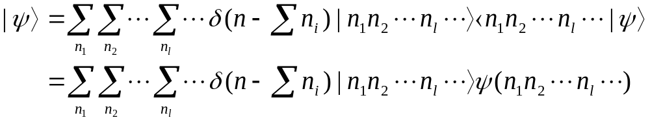

对于n粒子系统的一般的状态|ψ>，可以写成按这套基矢展开的形式：
式中
是展开系数。根据表象理论，ψ(n₁n₂…n_{l}…)称为状态|ψ>在占有数表象中的态函数；因为基矢{|n₁n₂…n_{l}…>}是占有数算符N_{i}的共同本征矢量，所以称此为占有数表象。

Slide 3
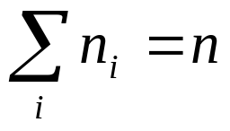
态函数ψ(n₁n₂…n_{l}…)的意义：|ψ(n₁n₂…n_{l}…)|²是指在n粒子系统中，有n₁个粒子在b₁态，n₂个粒子在b₂态，…,n_{l}个粒子在b_{l}态的概率。n₁n₂…满足
若ψ描写Bose子，n_{i}可取0和正整数，不可以取负数；若ψ描写Fermi子，则n_{i}只能取0和1两值。

Slide 4
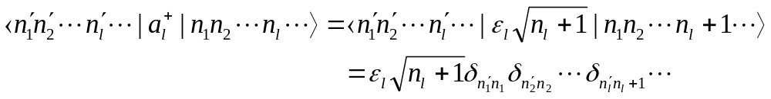
§35-2 产生算符和消灭算符
一、产生算符和消灭算符对态函数的作用
产生算符矩阵元为
消灭算符矩阵元为

Slide 5

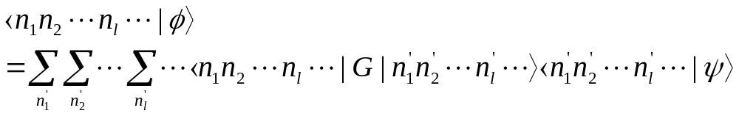

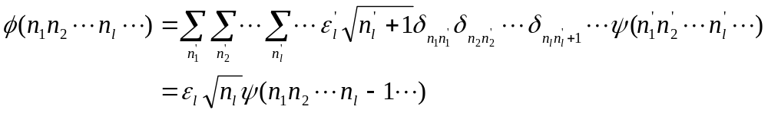


设
取占有数表象，
取
得
由于δ函数的存在，消去了矩阵相乘时的取和操作，
所以
的定义为

Slide 6
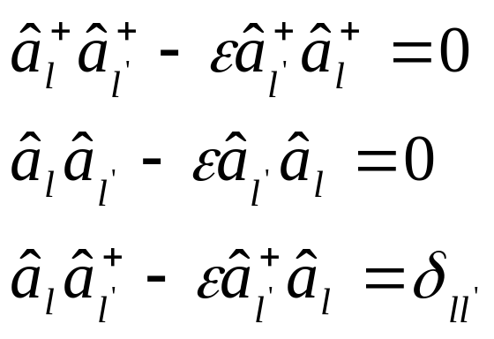
若取（35.6）式中的G为消灭算符a_{l}，则可得到
二、算符的对易关系
取具体表象并不改变矢量空间中矢量与算符的关系。

Slide 7
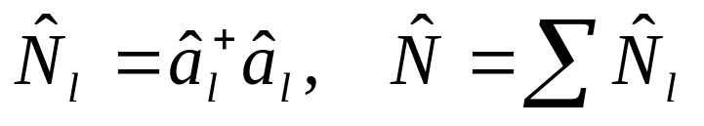
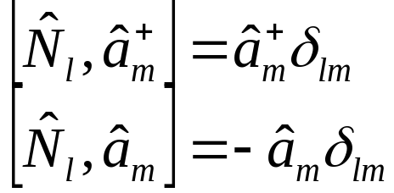
占有数算符与总粒子数算符
三、产生算符对态函数作用的理解
由(35.8)式知，产生算符作用于态函数，使其自变量减少1（以及乘上一个因子）而不是增加1。

Slide 8
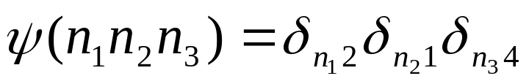
例如有一个态|n₁n₂n₃>=|214>，这是一个7粒子态，其中有两个在b₁态，一个在b₂态，四个在b₃态。这个态是占有数表象的一个基矢，其态函数形式为
因为n₁取2，n₂取1和n₃取4同时成立时概率为1，取其它值的概率为零。这是对态函数的定义，按照这种定义，三个“变量”分别取2，1，4时才为非零值。

Slide 9
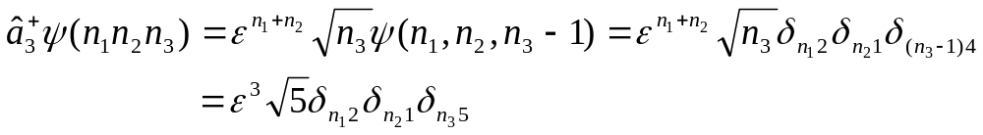
使用产生算符作用
产生算符的作用，正好是在第三态上增加一个粒子。但是，产生算符对态函数的作用使其中相应的自变量减少1，而不是使自变量增加1。

Slide 10
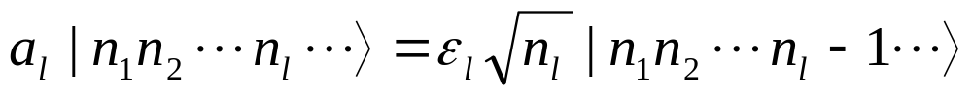
§35-3 算符两种形式的比较
两种形式的算符：一种是作用于态矢量的，定义是：
另一种是占有数表象中作用于态函数上的，其定义是：

Slide 11
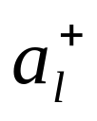
二者的区别：
（1）|n₁n₂…n_{l}…>是基矢，其中的n₁n₂…n_{l}…是具体的数；而ψ(n₁n₂…n_{l}…)是占有数表象中的态函数，可以描写任意状态，其中的n₁n₂…n_{l}…是函数的自变量，不是固定的数。
（2） 作用于|n₁n₂…n_{l}…>时,(35.12)式等号右边的根号中写什么，要看被作用的基矢中第l个n是什么数，写这个数加1；对于作用于函数上的产生算符，(35.14)式等号右边根号中永远是自变量n_{l}，不必管被作用的函数；

Slide 12
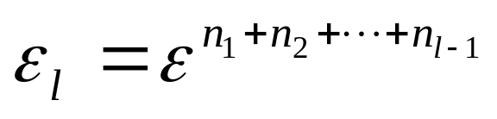
（3）关于符号因子
对于作用于基矢的产生算符，符号因子指数上的n₁+n₂+…+n_{l-1}要根据被作用的基矢来写。但对于作用于态函数的产生算符，指数就是n₁+n₂+…+n_{l-1}，不管受作用的态函数的情况。

Slide 13

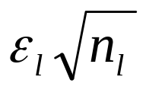
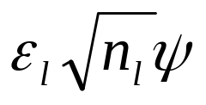
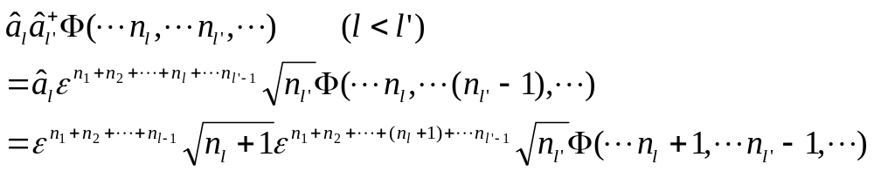
（4）对于作用于态矢量的产生算符，(35.12)式等号右边矢量前面的因子是常数 ，如再有另外的算符来作用，可以提到算符之前。但对于作用于态函数上的产生算符来说，(35.14)式等号右边的因子 仍含有自变量，若遇到其他的算符来作用，应当把 整个当作一个函数来接受新算符的作用。
比如

Slide 14
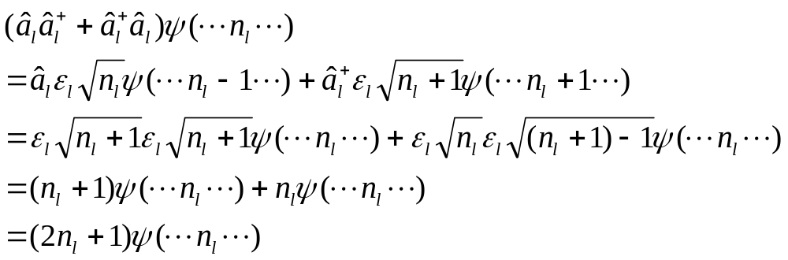
（5）当n_{i}<0时态函数ψ(n₁n₂…n_{l}…)自动为零；对Fermi子还要加上n_{i}>1时自动为零。
对Fermi子系统进行以下计算：
这个结果是错误的。

Slide 15
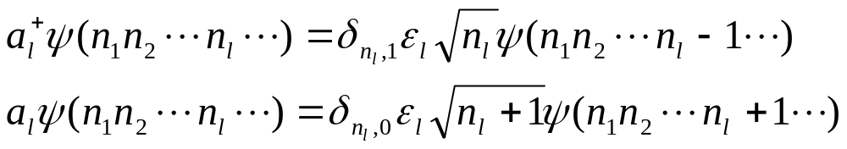
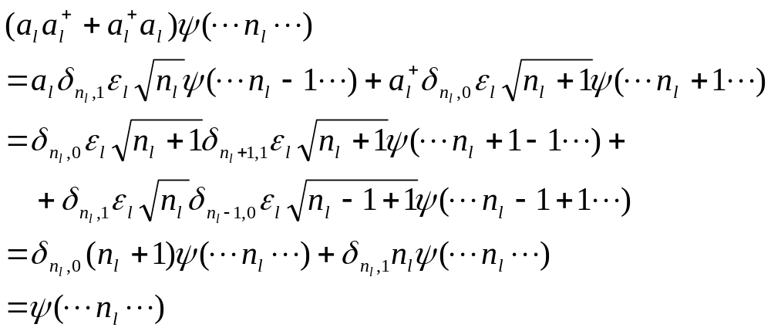
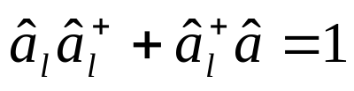
为了避免这种错误，可以把Fermi子的产生算符和消灭算符的定义式(35.14)和(35.15)式改写为
此时
即

